Slide 1
Разработан на основании решения № 74 от 28.12.2022г.
«О бюджете муниципального образования «Казское городское поселение»
на 2023 и на плановый период 2024 и 2025 годы»

Slide 2
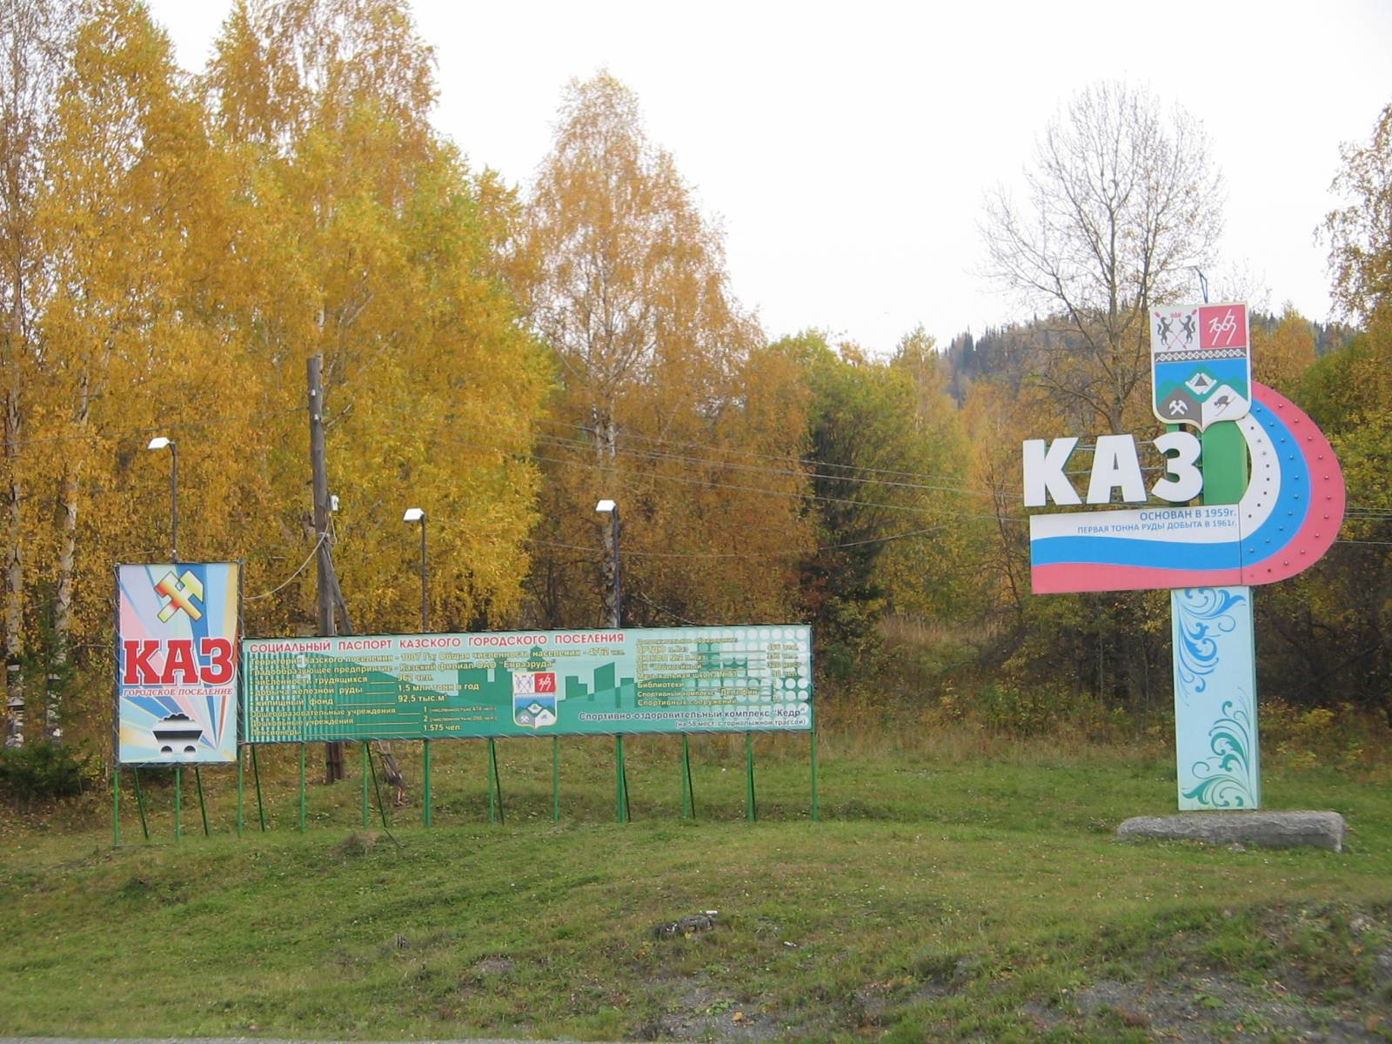
ПРОЕКТ БЮДЖЕТА КАЗСКОГО ГОРОДСКОГО ПОСЕЛЕНИЯ НА 2023 -2025 ГОДЫ

Slide 3
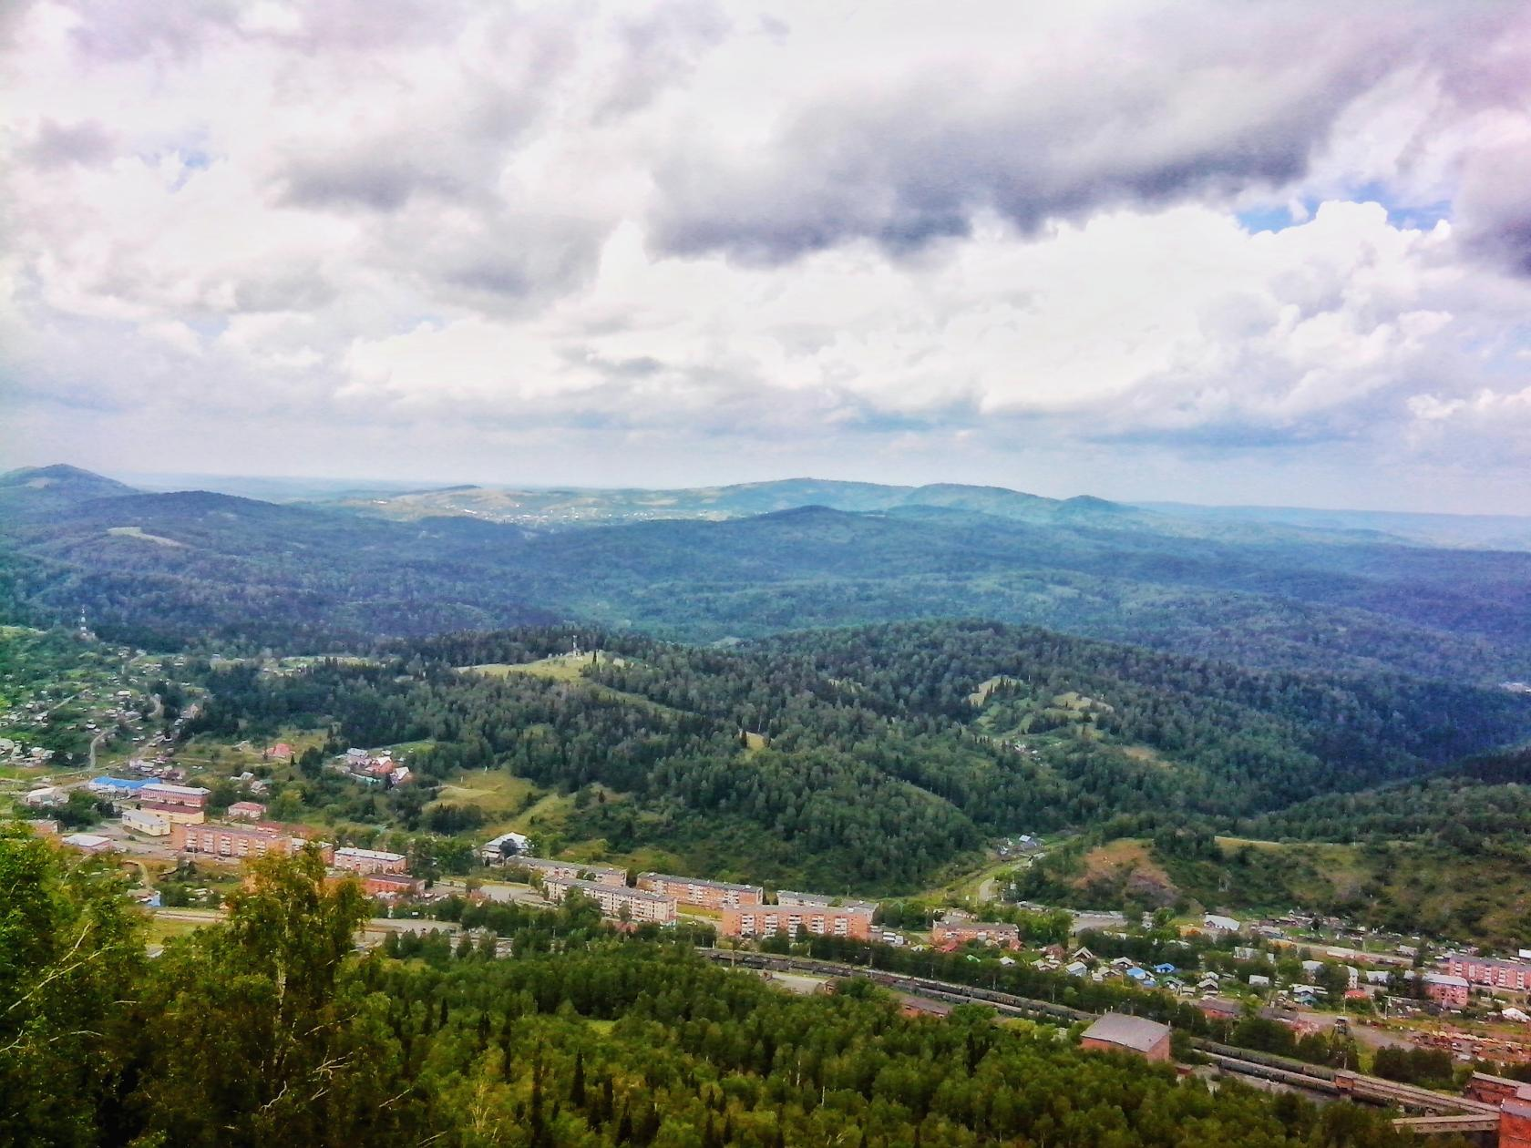
ОСНОВНЫЕ СОЦИАЛЬНО-ЭКОНОМИЧЕСКИЕ ПОКАЗАТЕЛИ
Численность населения – 3928 чел.
Территория - 13,88 кв. км
Число безработных граждан - 24 человек
Уровень безработицы – 1 %

Slide 4
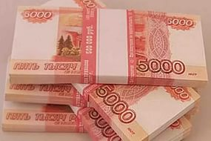
План по доходам бюджета Казского городского поселения на 2023 год (тыс. руб.)
Наименование | 2023 год
НДФЛ | 10 800,0
Акцизы | 2 665,6
Налог на имущество физических лиц | 346,0
Транспортный налог | 110,0
Земельный налог, всего | 15 148,0
в т.ч. физические лица | 183,0
юридические лица | 14 965,0
Госпошлина | 35,0
Налоговые доходы | 29 104,6
Аренда земли | 352,0
Продажа земельных участков | 30,0
Штрафы, санкции, возмещение ущерба | 5,0
Неналоговые доходы | 387,0
ИТОГО ДОХОДОВ | 29 491,6
Дотация | 176,6
Субсидии | 0,0
Субвенции | 414,0
Межбюджетные трансферты | 2 660,0
ВСЕГО БЕЗВОЗМЕЗДНЫХ ПОСТУПЛЕНИЙ | 3 250,60
ВСЕГО ДОХОДОВ | 32 742,20

Slide 5
План по доходам бюджета Казского городского поселения на 2024 год (тыс. руб.)
Наименование | 2024 год
НДФЛ | 10 862,0
Акцизы | 2 790,5
Налог на имущество физических лиц | 352,0
Транспортный налог | 111,0
Земельный налог, всего | 26 845,0
в т.ч. физические лица | 202,0
юридические лица | 26 643,0
Госпошлина | 38,0
Налоговые доходы | 40 998,5
Аренда земли | 356,0
Продажа земельных участков | 30,0
Штрафы, санкции, возмещение ущерба | 5,0
Неналоговые доходы | 391,0
ИТОГО ДОХОДОВ | 41 389,5
Дотация | 167,6
Субсидии | 0,0
Субвенции | 418,8
Межбюджетные трансферты | 0,0
ВСЕГО БЕЗВОЗМЕЗДНЫХ ПОСТУПЛЕНИЙ | 586,4
ВСЕГО ДОХОДОВ | 41 975,9

Slide 6
План по доходам бюджета Казского городского поселения на 2025 год (тыс. руб.)
Наименование | 2025 год
НДФЛ | 10 942,0
Акцизы | 3058,2
Налог на имущество физических лиц | 358,0
Транспортный налог | 112,0
Земельный налог, всего | 26 847,0
в т.ч. физические лица | 204,0
юридические лица | 26 643,0
Госпошлина | 38,0
Налоговые доходы | 41 355,2
Аренда земли | 360,0
Продажа земельных участков | 30,0
Штрафы, санкции, возмещение ущерба | 5,0
Неналоговые доходы | 395,0
ИТОГО ДОХОДОВ | 41 750,2
Дотация | 163,1
Субсидии | 0,0
Субвенции | 428,6
Межбюджетные трансферты | 0,0
ВСЕГО БЕЗВОЗМЕЗДНЫХ ПОСТУПЛЕНИЙ | 591,7
ВСЕГО ДОХОДОВ | 42 341,9

Slide 7
Расходы Казского городского поселения на 2023 год
Наименование показателя | Сумма тыс.руб. | Уд.вес.%
Общегосударственные вопросы | 7 801,20 | 23,8
Национальная оборона | 414,0 | 1,3
Национальная безопасность | 200,0 | 0,6
Национальная экономика | 4 955,6 | 15,1
Жилищно-коммунальное хозяйство | 5 871,4 | 18,0
Культура | 6 545,0 | 20,0
Социальная защита населения | 600,0 | 1,8
Физическая культура и спорт | 6 355,0 | 19,4
Прочие межбюджетные субсидии | 0 | 0
ИТОГО | 32 742,2 | 100,0

Slide 8
Расходы Казского городского поселения на 2024 год
Наименование показателя | Сумма тыс.руб. | Уд.вес.%
Общегосударственные вопросы | 8 751,2 | 20,8
Национальная оборона | 418,8 | 1,0
Национальная безопасность | 300,0 | 0,7
Национальная экономика | 4 401,5 | 10,5
Жилищно-коммунальное хозяйство | 8 365,4 | 19,9
Культура | 10 395,0 | 24,8
Социальная защита населения | 600,0 | 1,4
Физическая культура и спорт | 7 705,0 | 18,4
Условно-утвержденные расходы | 1 039,0 | 2,5
ИТОГО | 41 975,90 | 100,0

Slide 9
Расходы Казского городского поселения на 2025 год
Наименование показателя | Сумма тыс.руб. | Уд.вес.%
Общегосударственные вопросы | 8 751,2 | 20,7
Национальная оборона | 428,6 | 1,0
Национальная безопасность | 300,0 | 0,7
Национальная экономика | 4 670,2 | 11,0
Жилищно-коммунальное хозяйство | 7 395,0 | 17,5
Культура | 10 395,0 | 24,6
Социальная защита населения | 600,0 | 1,4
Физическая культура и спорт | 7 705,0 | 18,2
Условно-утвержденные расходы | 2 096,0 | 4,9
ИТОГО | 42 341,9 | 100,0

Slide 10
Перечень муниципальных программ Казского городского поселения(за счет средств местного бюджета) тыс. руб.
№ п/п | Наименование программы | Сумма, тыс. руб.
 |  | 2023 г. | 2024 г. | 2025 г.
1. | «Обеспечение безопасности условий жизни населения и деятельности предприятий в Казском городском поселении с мероприятием «Снижение рисков и смягчение последствий чрезвычайных ситуаций природного и техногенного характера». | 175,0 | 250,0 | 250,0
 | «Обеспечение безопасности условий жизни населения и деятельности предприятий в Казском городском с мероприятием «Обеспечение пожарной безопасности». | 150,0 | 200,0 | 200,0
 | «Обеспечение безопасности условий жизни населения и деятельности предприятий в Казском городском с мероприятием «Профилактика терроризма и экстремизма». | 25,0 | 50,0 | 50,0
2. | «Благоустройство» | 5721,4 | 8065,4 | 7095,9
3. | «Подготовка к зиме» | 50,0 | 100,0 | 100,0
4. | «Развитие физической культуры и спорта» | 150,0 | 300,0 | 300,0
5. | «Развитие культуры» | 200,0 | 400,0 | 400,0
6. | «Развитие автомобильных дорог общего пользования Казского городского поселения» | 4805,6 | 4201,5 | 4470,2
7. | «Совершенствование системы по вопросам награждения, поощрения и проведения орг. мероприятий» | 100,0 | 150,0 | 150,0
8. | «Проектирование и строительство объектов» | 50,0 | 100,0 | 100,0
9. | «Комплексное развитие системы коммунальной инфраструктуры» | 50,0 | 100,0 | 100,0
 | Итого: | 11 477,0 | 13 916,9 | 13216,1

